Slide 1


Slide 2
Data Science in Python
TIEMPO Y CONTENIDO
EVALUCIÓN
TECH STACK

Slide 3

TIEMPO Y CONTENIDO
TIEMPO
19 días (57 horas)
  lunes a jueves hasta el miercoles 4 dic.
CONTENIDO
Python
Data Science
Machine Learning
Big Data

Slide 4

EVALUACIÓN
EXÁMEN
2 de Diciembre
PROYECTO
El 26 de Noviembre elegiremos un set de datos cada uno, trabajaremos sobre él y se entregará el último día.
NOTEBOOK (opcional)
Apuntes de clase

Slide 5

TECH STACK
LENGUAGE
PYTHON 3.13
pyenv ( si fuese necesario )
GESTOR PAQUETES
UV
IDE
JUPYTER NOTEBOOK
GESTOR DE CÓDIGO
GIT

Slide 6



DISCLOSURE

Slide 7
TECH STACK

Slide 8

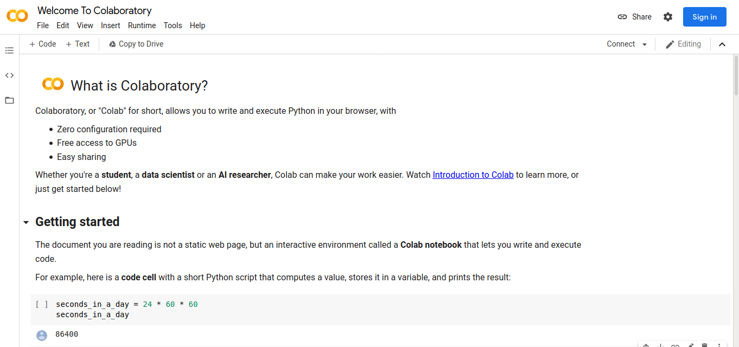
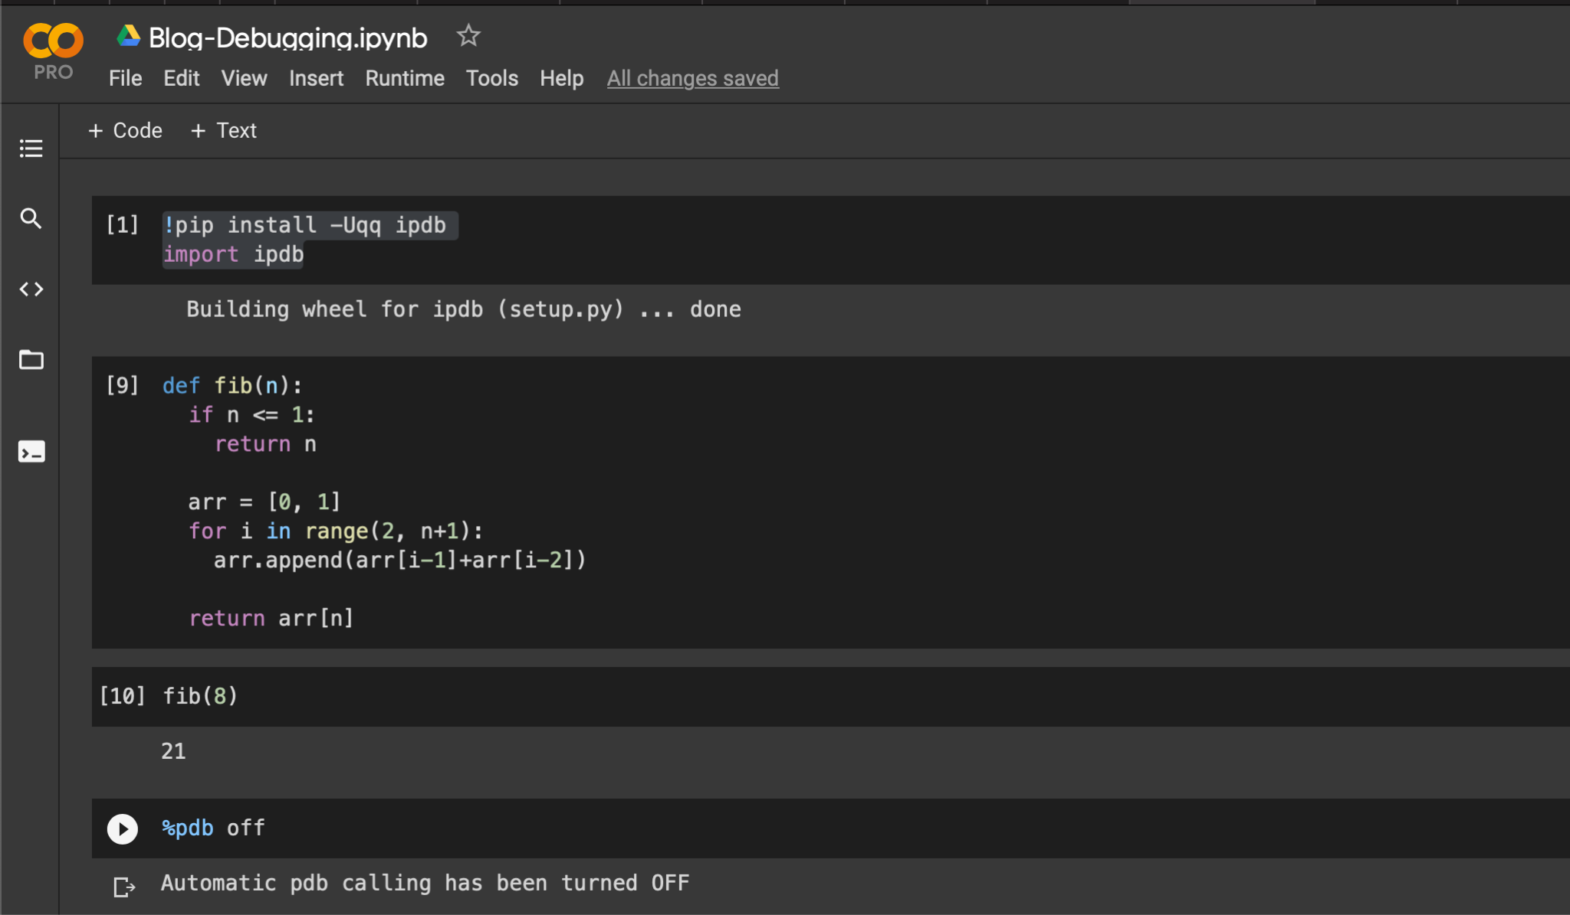
COLAB

Slide 9
DEPENDENCIAS
PYTHON
FROM WEBSITE
https://www.python.org/
USING PYENV
https://k0nze.dev/posts/install-pyenv-venv-vscode/
GESTOR DE PAQUETES
UV
  https://docs.astral.sh/uv/
NOTES
jupyter notebook
  uv add jupyter notebook

Slide 10


